Slide 1
CHÀO MỪNG
QUÝ THẦY CÔ VÀ CÁC EM HỌC SINH!
Giáo viên: Nguyễn Thị Lan
Trường: THCS Đại Đồng Thành

Slide 2
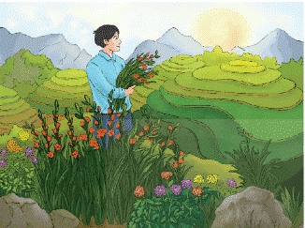
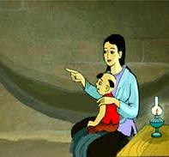
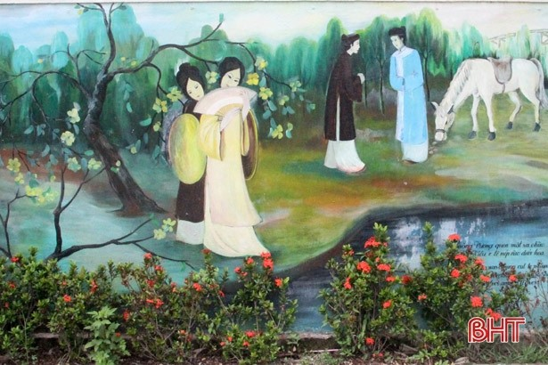
Nhìn tranh đoán tên tác phẩm, tác giả tương ứng
Tranh 1
Tranh 2
Tranh 3
Tranh 4
Lặng lẽ Sa Pa (Nguyễn Thành Long)
Chuyện người con gái Nam Xương (Nguyễn Dữ)
Đoạn trích Kim - Kiều gặp gỡ (trích Truyện Kiều – Nguyễn Du)
Chiếc lá cuối cùng (O.Hen-ry)

Slide 3
TIẾT 51: VIẾT
VIẾT BÀI VĂN NGHỊ LUẬN PHÂN TÍCH MỘT TÁC PHẨM VĂN HỌC (TRUYỆN)

Slide 4
I. GIỚI THIỆU KIỂU BÀI
Đọc phần giới thiệu dưới tên bài và cho biết mục tiêu bài học?

Slide 5
II. YÊU CẦU KIỂU BÀI
PHIẾU HỌC TẬP SỐ 1
Yêu cầu của kiểu bài (Viết những từ khóa quan trọng) | Yêu cầu ứng với phần nào của một bài văn
1.
2.
3.
4.
5.

Slide 6
PHIẾU HỌC TẬP SỐ 1
II. YÊU CẦU KIỂU BÀI
Yêu cầu của kiểu bài (Viết những từ khóa quan trọng) | Yêu cầu ứng với phần nào của một bài văn
1. Giới thiệu khái quát tác phẩm truyện, nêu nhận xét chung | Mở bài
2. Làm rõ được nội dung, chủ đề. | Thân bài
3. Phân tích những nét đặc sắc về hình thức nghệ thuật và hiệu quả thẩm mĩ của chúng (yếu tố nghệ thuật nổi bật).
4. Triển khai hệ thống luận điểm chặt chẽ; sử dụng lí lẽ thuyết phục, bằng chứng xác đáng.
5. Khẳng định được ý nghĩa, giá trị của tác phẩm. | Kết bài

Slide 7
III. Phân tích
bài viết tham khảo

Slide 8
1. Đọc văn bản:
“Nốt nhạc trầm trên đỉnh non cao”
Notes:
Nguyễn Nhâm
0981713891- 0366.698.459.

Slide 9
2. Phân tích bài viết
Notes:
Nguyễn Nhâm
0981713891- 0366.698.459.

Slide 10
PHIẾU HỌC TẬP SỐ 2
STT | Câu hỏi | Trả lời
1 | - Bài viết tham khảo đã đảm bảo làm đúng yêu cầu số 1 của kiểu bài hay chưa? Chứng minh. + Đoạn văn nào tương ứng với yêu cầu số 1? + Đoạn văn ấy cung cấp cho người đọc những thông tin nào?
2 | - Những đoạn văn nào trong bài viết tham khảo tương ứng với yêu cầu số 2. + Nội dung chủ đề được bài viết đưa ra là gì? + Để làm sáng tỏ chủ đề, bài viết đã phân tích những nội dung nào?
3 | Đoạn văn nào tương ứng với yêu cầu thứ 3? Các yếu tố hình thức nghệ thuật nào được lựa chọn khai thác?
4 | - Chứng minh bài viết đã đạt yêu cầu số 4. + Để làm sáng tỏ nội dung chủ đề, bài viết đã triển khai thành những đoạn văn nhỏ? Gạch chân dưới những câu văn là câu chủ đề của từng đoạn văn? Vị trí của các câu văn đó? + Mỗi câu chủ đề ấy được tác giả làm sáng tỏ bằng cách nào? Nhận xét cách triển khai ấy.
5 | Xác định phần kết bài của bài viết. Phần kết bài có vai trò gì? Phần kết bài của bài viết đã đạt yêu cầu số 5 chưa?

Slide 11
PHIẾU HỌC TẬP SỐ 2: PHÂN TÍCH BÀI VIẾT THAM KHẢO
STT | Câu hỏi | Trả lời
1 | - Bài viết tham khảo đã đảm bảo làm đúng yêu cầu số 1 của kiểu bài hay chưa? Chứng minh. + Đoạn văn nào tương ứng với yêu cầu số 1? + Đoạn văn ấy cung cấp cho người đọc những thông tin nào?
- Đoạn văn số 1 => Mở bài
+ Giới thiệu khái quát về tác phẩm truyện: nhan đề: “Lặng lẽ Sapa”, tác giả Nguyễn Thành Long, thể loại: truyện ngắn; đề tài.
+ Nhận xét khái quát về tác phẩm: Truyện có sức hấp dẫn bởi tình huống truyện độc đáo, nhân vật được xây dựng bằng bút pháp lí tưởng hóa, không khí truyện thấm đẫm chất thơ, ẩn chứa những thông điệp sâu sa.

Slide 12
PHIẾU HỌC TẬP SỐ 2: PHÂN TÍCH BÀI VIẾT THAM KHẢO
STT | Câu hỏi | Trả lời
2 | - Những đoạn văn nào trong bài viết tham khảo tương ứng với yêu cầu số 2. + Nội dung chủ đề được bài viết đưa ra là gì? + Để làm sáng tỏ chủ đề, bài viết đã phân tích những nội dung nào?
- Đoạn văn số 2,3,4,5,6 => Thân bài.
Nội dung chủ đề: Sự cống hiến, hi sinh lặng thầm của những con người lao động nhỏ bé, bình dị.
+ Đoạn 3,4,5: phân tích hình tượng nhân vật anh thanh niên.
+ Đoạn văn 6: phân tích làm rõ tư tưởng, tình cảm của nhà văn: Những suy ngẫm của nhà văn về giới hạn của nghệ thuật trước cuộc đời.

Slide 13
PHIẾU HỌC TẬP SỐ 2: PHÂN TÍCH BÀI VIẾT THAM KHẢO
3 | Đoạn văn nào tương ứng với yêu cầu thứ 3? Các yếu tố hình thức nghệ thuật nào được lựa chọn khai thác?
- Đoạn văn số 7.
- Phân tích những nét đặc sắc về nghệ thuật của tác phẩm truyện: tình huống, tạo dựng không khí truyện, ngôn ngữ, không đặt tên cho các nhân vật và hiệu quả thẩm mĩ của nó.

Slide 14
PHIẾU HỌC TẬP SỐ 2: PHÂN TÍCH BÀI VIẾT THAM KHẢO
4 | - Chứng minh bài viết đã đạt yêu cầu số 4. + Để làm sáng tỏ nội dung chủ đề, bài viết đã triển khai thành những đoạn văn nhỏ? Gạch chân dưới những câu văn là câu chủ đề của từng đoạn văn? Vị trí của các câu văn đó? + Mỗi câu chủ đề ấy được tác giả làm sáng tỏ bằng cách nào? Nhận xét cách triển khai ấy.
+ Thân bài: 2 nội dung lớn: Phân tích nội dung chủ đề và phân tích nghệ thuật
+ Luận điểm: đứng ở đầu đoạn văn => đoạn văn diễn dịch
+ Lí lẽ: lời lí giải của người viết thuyết phục
+ Bằng chứng: chính xác, lấy từ văn bản theo cách trực tiếp và gián tiếp.
=> Chặt chẽ, thuyết phục

Slide 15
PHIẾU HỌC TẬP SỐ 2: PHÂN TÍCH BÀI VIẾT THAM KHẢO
5 | Xác định phần kết bài của bài viết. Phần kết bài có vai trò gì? Phần kết bài của bài viết đã đạt yêu cầu số 5 chưa?
- Đoạn 8: Khẳng định giá trị và ý nghĩa của tác phẩm.
- Đạt yêu cầu số 5

Slide 16
3. Dàn ý chung
- Mở bài: giới thiệu tác phẩm truyện (nhan đề, tác giả, thể loại) và nêu ý kiến quát về tác phẩm.
- Thân bài:
+ Phân tích nội dung chủ đề của tác phẩm truyện (phân tích hiện thực đời sống; hình tượng con người; tư tưởng, tình cảm của nhà văn;...), có lí lẽ và bằng chứng.
+ Phân tích những nét đặc sắc về hình thức nghệ thuật của tác phẩm (cốt truyện, ngôi kể, tình huống, nghệ thuật xây dựng nhân vật, ngôn ngữ, không gian, thời gian,…) và hiệu quả thẩm mĩ của nó, có lí lẽ và bằng chứng.
- Kết bài: khẳng định ý nghĩa, giá trị của tác phẩm truyện

Slide 17
IV. Thực hành viết
theo các bước

Slide 18
Xác định mục đích viết
và người đọc

Slide 19
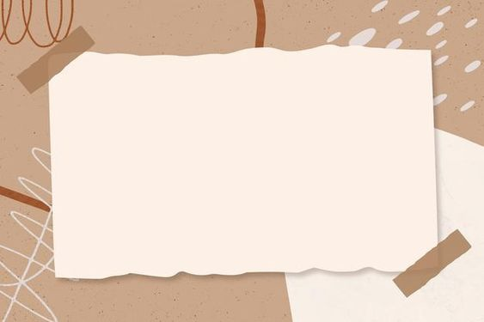
1. Trước khi viết
a
Lựa chọn đề tài
b
Tìm ý
c
Lập dàn ý

Slide 20
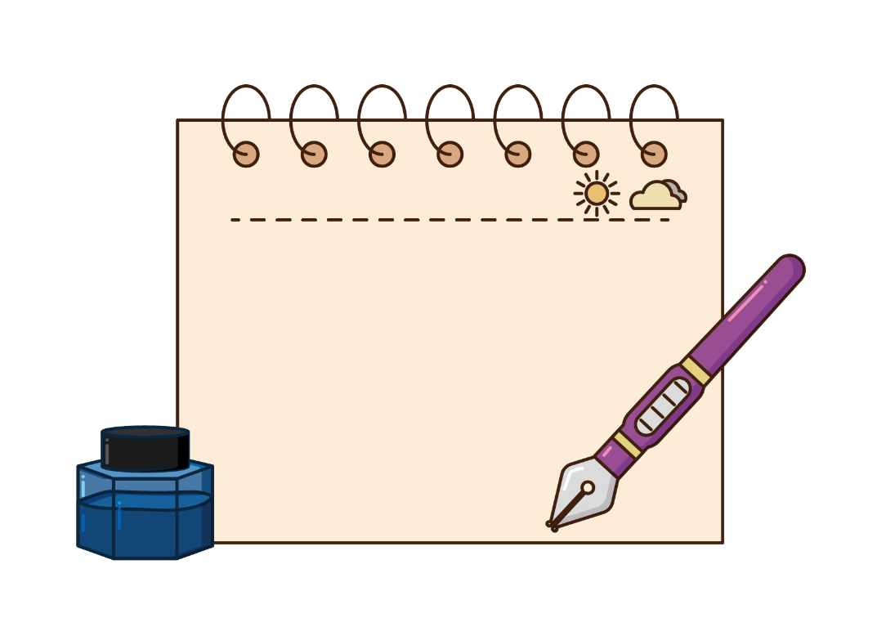
a. Lựa chọn đề tài
Phân tích đoạn trích trong truyện ngắn: “Cha tôi” của Sương Nguyệt Minh

Slide 21
PHIẾU HỌC TẬP 3:
Tìm ý cho bài văn phân tích một tác phẩm văn học (Truyện)
Đề bài: Viết bài văn nghị luận phân tích đoạn trích trong truyện ngắn: “ Cha tôi” của Sương Nguyệt Minh.
ĐẶC ĐIỂM CƠ BẢN | CHI TIẾT TRONG TÁC PHẨM
- Nội dung của đoạn trích là gì? - Có thể phân tích chủ đề ấy như thế nào?
- Đoạn trích có những nét đặc sắc gì về nghệ thuật? - Những nét đặc sắc đó đem đến hiệu quả thẩm mĩ như thế nào?
Ý nghĩa, giá trị của đoạn trích?
Notes:
Khởi động
? Điểm chung có trong các hình ảnh trên là gì ? – xuất hiện hình ảnh ánh trăng trong các tác phẩm
? Vậy em nói gì về hình ảnh trăng trong thơ ca ? – đề tài, nguồn cảm hứng của thơ ca.
Gv dẫn vào bài mới: Đúng như vậy các em ạ. Từ cổ chí kim, từ đông sang tây, trăng luôn là nguồn cảm hứng dạt dạo để thi nhân tạo ra những vần thơ đây sức lay động. Ngẩng đầu thấy trăng sáng/ cúi đầu nhớ cố hương ; trăng vào cửa sổ đòi thơ ; trăng lồng cổ thụ … ; đầu súng trăng treo. Và hôm nay, chúng ta tìm hiểu thêm hình ảnh trăng qua bài thơ ánh trăng của Nguyễn Duy.

Slide 22
PHIẾU HỌC TẬP 3:
Tìm ý cho bài văn phân tích một tác phẩm văn học (Truyện)
Đề bài: Viết bài văn nghị luận phân tích đoạn trích trong truyện ngắn: “ Cha tôi” của Sương Nguyệt Minh.
Nội dung chủ đề của đoạn trích là gì? Có thể phân tích chủ đề ấy như thế nào?
- Đoạn trích "Cha tôi" kể về cuộc sống gia đình của một cựu chiến binh khi ông trở về nghỉ hưu sau nhiều năm xa nhà. Người cha, từng là một người lính với nhiều kỷ niệm và chiến công, nay đối mặt với cuộc sống gia đình và những thay đổi của các thế hệ sau. Mâu thuẫn nảy sinh khi ông gặp khó khăn trong việc chấp nhận lối sống tự do, phóng khoáng của con trai mình, dẫn đến những xung đột gay gắt.
- Chủ đề của truyện nhấn mạnh vào sự khác biệt về tư tưởng giữa các thế hệ trong gia đình và nhu cầu hòa giải để duy trì sự gắn kết và tình cảm gia đình.
+ Nhân vật người cha trong truyện là một cựu chiến binh đã cống hiến cả cuộc đời cho đất nước, nhưng khi trở về với gia đình, ông lại gặp phải những khó khăn trong việc thích nghi với cuộc sống đời thường.
+ Nhân vật con trai là đại diện cho thế hệ trẻ, với lối sống phóng khoáng, tự do, và ít bị ràng buộc bởi những giá trị truyền thống.
Notes:
Giáo án của Thảo Nguyên 0979818956

Slide 23
Đoạn trích có những nét đặc sắc gì về nghệ thuật? Hiệu quả thẩm mĩ của những yếu tố nghệ thuật đó?
Ý nghĩa, giá trị của đoạn trích
+ Truyện được xây dựng với cốt truyện kịch tính.
+ Ngôi kể thứ nhất
+ Xây dựng tình huống xung đột để khắc họa sự khác biệt giữa các thế hệ.
+ Nhân vật được khắc họa thông qua nội tâm sâu sắc.
+ Ngôn ngữ giản dị, tinh tế, giàu hình ảnh và cảm xúc, kết hợp với hình thức ngôn ngữ đối thoại và độc thoại nội tâm.
+ Tác phẩm "Cha tôi" của Sương Nguyệt Minh khơi gợi trong lòng người đọc những tình cảm gia đình thiêng liêng, đồng thời giúp chúng ta nhận thức rõ hơn về trách nhiệm của mình đối với gia đình và những người thân yêu.
+ Với những giá trị ấy, "Cha tôi" sẽ tiếp tục sống mãi trong lòng người đọc, như một biểu tượng của tình yêu thương và sự thấu hiểu giữa các thế hệ.
Notes:
Giáo án của Thảo Nguyên 0979818956

Slide 25
CHÂN THÀNH CẢM ƠN
QUÝ THẦY CÔ VÀ CÁC EM HỌC SINH!

